Slide 1
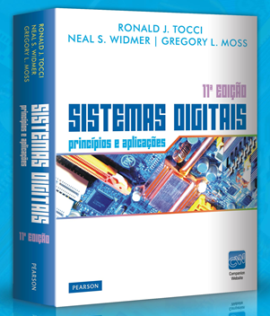
Circuitos Lógicos Combinacionais
Capítulo 4
Prof. Gustavo Fernandes de Lima
<gustavo.lima@ifrn.edu.br>

Slide 2
Os temas abordados nesse capítulo são:
Conversão de expressões lógicas para expressões de soma-de-produtos.
Projetos de circuitos lógicos simples.
Álgebra booleana e mapa de Karnaugh como ferramentas para simplificar e realizar o projeto dos circuitos lógicos.
Operação de circuitos exclusive-OR e exclusive-NOR.
Características básicas de CIs digitais TTL e CMOS.

Slide 3
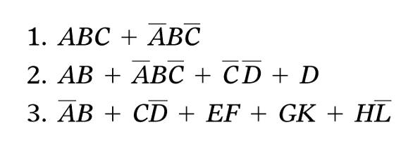
4.1 Forma de Soma-de-Produtos
A expressão soma-de-produtos (SOP) aparecerá como dois ou mais termos AND combinados com operações OR.

Slide 4
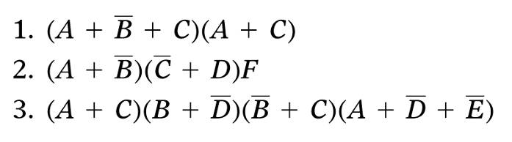
4.1 Forma de Soma-de-Produtos
A expressão produto-de-somas (POS) consiste de dois ou mais termos OR (soma) combinados com operações AND.

Slide 5
4.1 Forma de Soma-de-Produtos
Questões para revisão
Quais das seguintes expressões estão na forma de soma-de-produtos
(a) AB + CD + E
(b) AB(C + D)
(c) (A + B)(C + D + F)
(d) MN + PQ
Alternativa (a)
Repita a questão anterior para a forma produto-de-somas.
Alternativa (c)

Slide 6
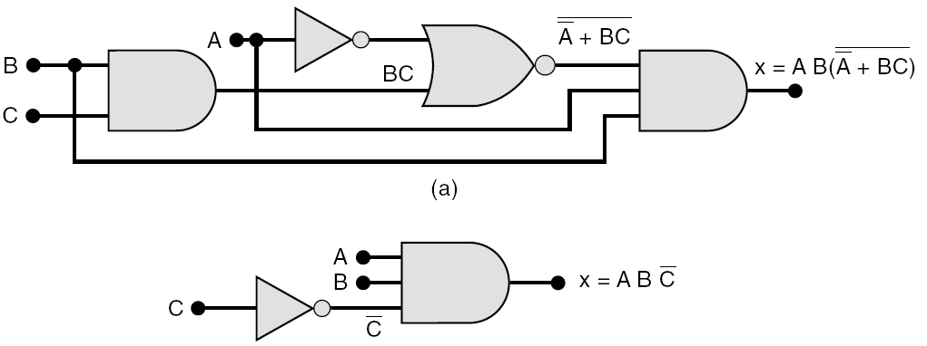
4.2 Simplificação de Circuitos Lógicos
Os circuitos mostrados fornecem a mesma saída.
O circuito (b) é claramente menos complexo.
Circuitos lógicos podem ser simplificados utilizando-se álgebra booleana e mapeamento de Karnaugh.

Slide 7
4.3 Simplificação Algébrica
Coloque a expressão na forma SOP através da aplicação de teoremas de DeMorgan e multiplicação de termos.
Verifique a forma SOP de fatores comuns, utilizando a fatoração, sempre que possível.
A fatoração resulta na eliminação de um ou mais termos.

Slide 8
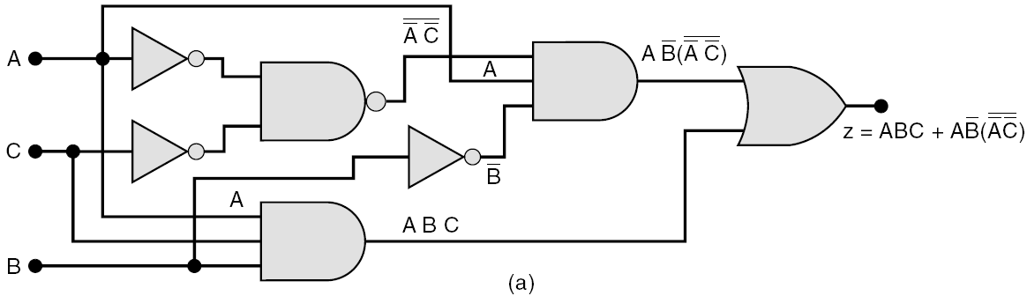
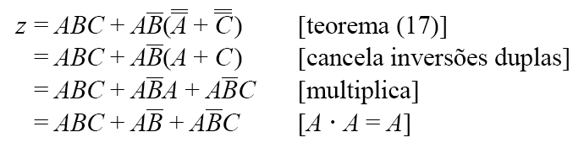
4.3 Simplificação Algébrica
Simplique o circuito lógico mostrado a seguir.
O primeiro passo é determinar a expressão para a saída:
z = ABC + AB • (A C)
Uma vez que a expressão é determinada, deve-se quebrar as barras de inversão pelo teorema de DeMorgan e multiplicar todos os termos.

Slide 9


4.3 Simplificação Algébrica
Simplifique o circuito lógico mostrado a seguir.
Fatoração - os primeiros e terceiros termos acima têm
em comum AC, que pode ser fatorado como:
Desde que B + B = 1, assim…
Fatorar A, que resulta em…
z = A(C + B)

Slide 10
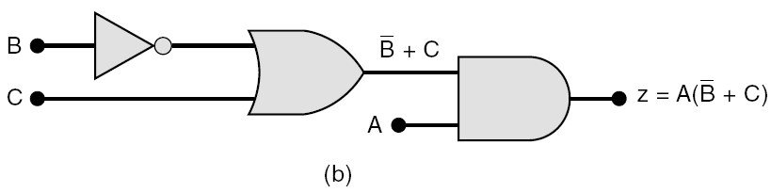
4.3 Simplificação Algébrica
Circuitos lógicos simplificados.
z = A(C + B)

Slide 11
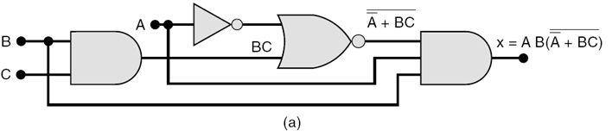
4.3 Simplificação Algébrica
Questões para revisão
Simplifique o circuito mostrado na Figura 4.1(a) de forma a obter o circuito mostrado na Figura 4.1(b).
Troque a porta AND na Figura 4.1(a) por uma porta NAND. Determine a nova expressão para x e simplifique-a.
x = A + B + C

Slide 12
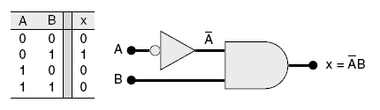
4.4 Projetando Circuitos Lógicos Combinacionais
  Para a resolução de qualquer problema de lógica de projeto:
    Interprete o problema e defina sua tabela-verdade.
    Escreva o termo AND (produto) para cada caso de saída = 1.
    Combine os termos na forma SOP.
    Simplifique a expressão da saída, se possível.
    Implemente o circuito para a expressão final, simplificada.
Circuito que produz uma saída 1 apenas para a condição A = 0 B = 1.

Slide 13
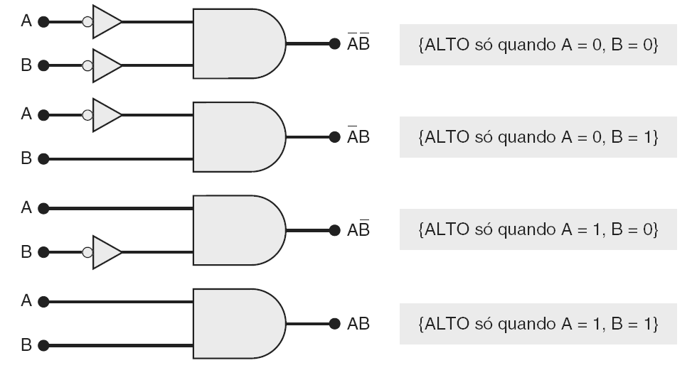
4.4 Projetando Circuitos Lógicos Combinacionais
Uma porta AND, com entradas apropriadas, pode ser usada para produzir uma saída em nível 1 para um conjunto específico de níveis de entrada.

Slide 14
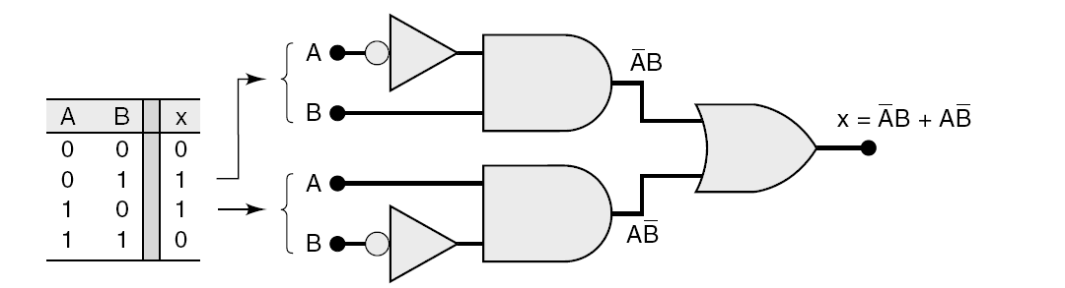
4.4 Projetando Circuitos Lógicos Combinacionais
Cada conjunto de condições de entrada, que gera uma saída em nível ALTO, é implementado por portas AND separadas.
As saídas das portas AND são as entradas de uma OR que produz a saída final.

Slide 15
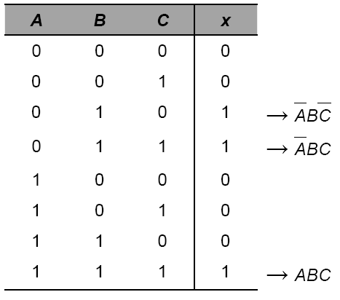
4.4 Projetando Circuitos Lógicos Combinacionais
Tabela-verdade para um circuito de três entradas A, B e C.
Termos AND para cada caso em que a saída é 1.

Slide 16
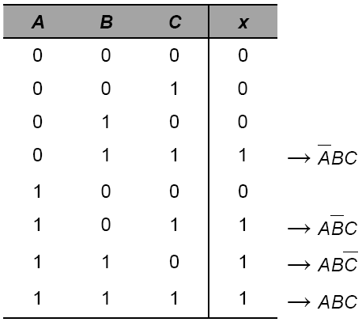

4.4 Projetando Circuitos Lógicos Combinacionais
Projetar um circuito lógico com três entradas A, B e C. As saídas devem ser ALTA somente quando a maioria das entradas for ALTA.
Termos AND para cada caso em que a saída é 1.
Expressão SOP para a saída:

Slide 17
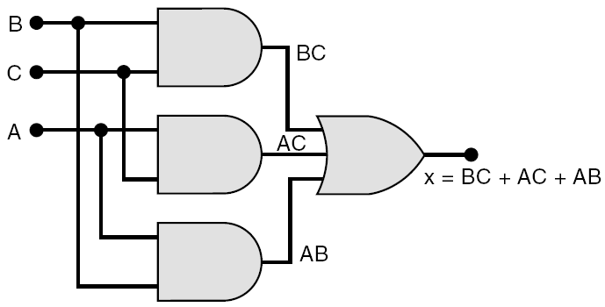

4.4 Projetando Circuitos Lógicos Combinacionais
Projetar um circuito lógico com três entradas A, B e C. As saídas devem ser ALTA somente quando a maioria das entradas for ALTA.
Expressão de saída a ser simplificada:
Implementando o circuito após fatoração:
Uma vez que a expressão está na forma SOP, o circuito é um grupo de portas AND trabalhando em uma única porta OR.

Slide 18
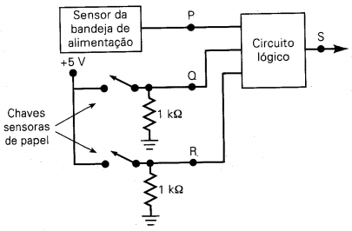
4.4 Projetando Circuitos Lógicos Combinacionais
Em uma simples máquina copiadora, um sinal de parada, S, é gerado para interromper a operação da máquina e ativar um indicador luminoso sempre que uma das condições a seguir ocorrerem: (1) a bandeja de alimentação de papel estiver vazia; ou (2) as duas microchaves sensoras de papel estiverem acionadas é indicada por um nível ALTO no sinal lógico P.
Cada uma das microchaves produz sinais lógicos (Q e R) que vão para o nível ALTO sempre que um papel estiver passando sobre a chave, que é ativada. Projete um circuito lógico que gere uma saída S em nível ALTO.

Slide 19
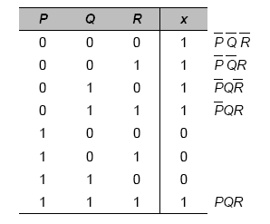
4.4 Projetando Circuitos Lógicos Combinacionais
SOLUÇÃO
A saída S será nível lógico 1 sempre que P = 0, visto que isso indica que falta papel na bandeja de alimentação. A saída S também será nível 1 para os dois casos em que Q e R forem nível 1, indicando atolamento de papel.

Slide 20
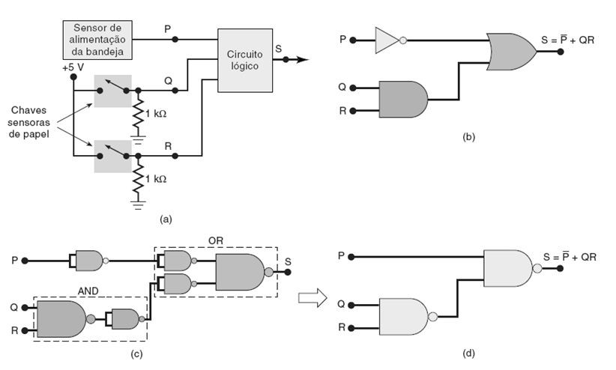
4.4 Projetando Circuitos Lógicos Combinacionais
IMPLEMENTAÇÃO

Slide 21
4.4 Projetando Circuitos Lógicos Combinacionais
Questões para revisão
Escreva a expressão, na forma de soma-de-produtos para um circuito com quatro entradas e uma saída que será nível ALTO apenas quando a entrada A for nível BAIXO exatamente ao mesmo tempo que as outras duas entradas forem nível BAIXO.
S = A B C D + A B C D + A B C D

Slide 22
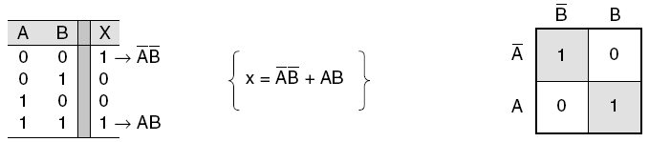
4.5 Método do Mapa de Karnaugh
Também chamado de mapa K, é um método gráfico para simplificar equações lógicas ou converter tabelas-verdade no circuito lógico correspondente.
Teoricamente, pode ser usado para qualquer número de variáveis de entradas, porém sua utilidade prática é limitada a cinco ou seis variáveis.

Slide 23
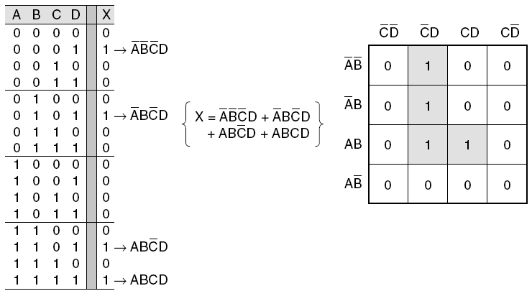
4.5 Método do Mapa de Karnaugh
Mapa K de quatro variáveis.
Células adjacentes diferem em apenas uma variável, tanto na horizontal quanto na vertical.
Uma expressão SOP pode ser obtida combinando todos os quadrados que contêm 1.

Slide 24
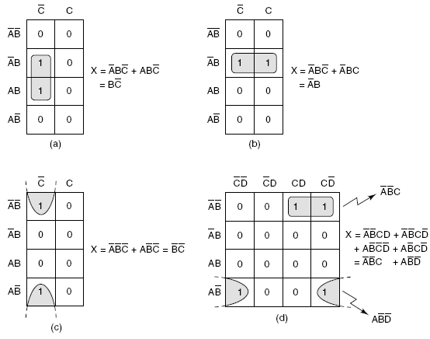
4.5 Método do Mapa de Karnaugh
Agrupando-se 1s em adjacentes de dois, quatro ou oito quadros têm-se uma maior simplificação.

Slide 25
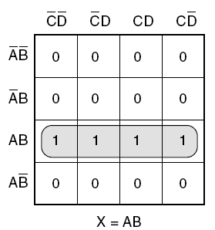
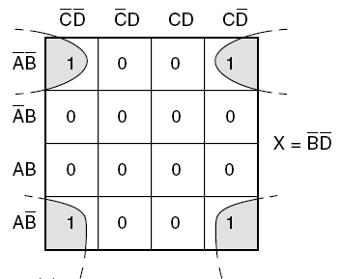
4.5 Método do Mapa de Karnaugh
Grupos de dois quadros (Pares)
Grupo de quatro (Quarteto)
Grupo de quatro (Quarteto)

Slide 26
4.5 Método do Mapa de Karnaugh
Quando os maiores grupos possíveis forem usados, somente os termos comuns são colocados na expressão final.
Agrupamentos também podem ser realizados entre superior, inferior e laterais.

Slide 27
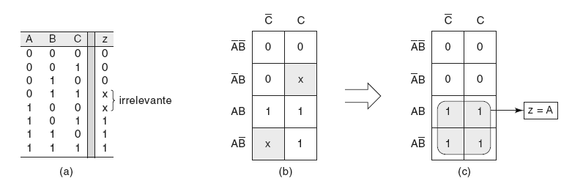
4.5 Método do Mapa de Karnaugh
Condição “don’t-care” (“não importa)
Alguns circuitos lógicos podem ser projetados de forma que existam certas condições de entrada para as quais não existem níveis de saída especificado, normalmente porque essas condições de entrada nunca ocorrerão.

Slide 28
4.5 Método do Mapa de Karnaugh
  Passos para uso do mapa K para simplificação de uma expressão booleana:
  Construção do mapa K, com os 1s como indicado na tabela-verdade.
  Agrupamento dos 1s que não são adjacentes a quaisquer outros 1s (1s isolados).
  Agrupamento dos 1s que estão em pares.
  Agrupamento dos 1s em octetos, mesmo que já tenham sido agrupados.
  Agrupamento dos quartetos com um ou mais 1s e que ainda não estejam em grupos.
  Agrupamento de quaisquer pares necessários para incluir 1s ainda não agrupado.
  Formação da soma OR dos termos gerados por cada grupo.

Slide 29
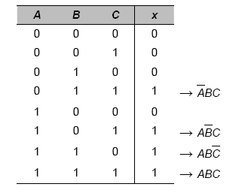
4.5 Método do Mapa de Karnaugh
  Questões para revisão
  Use o mapa K para obter a expressão do Exemplo 4-7.
  x = BC + AC + AB

Slide 30
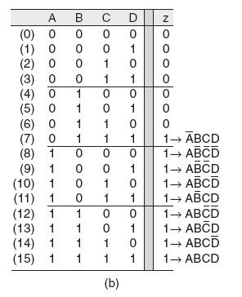
4.5 Método do Mapa de Karnaugh
  Questões para revisão (continuação)
  Use o mapa K para obter a expressão do Exemplo 4-8.
  x = A + BCD

Slide 31
4.5 Método do Mapa de Karnaugh
  Questões para revisão (continuação)
  Obtenha a expressão do Exemplo 4-9 usando um mapa K.
  S = P + QR

Slide 32
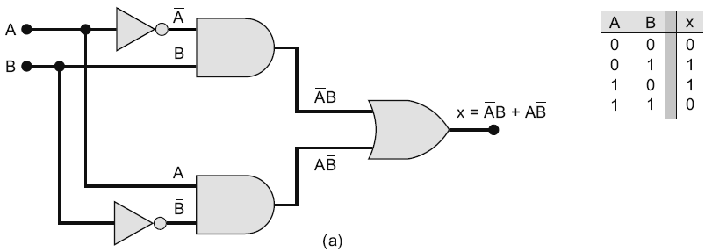
4.6 Circuitos Exclusive-OR e
Exclusive- NOR
  O exclusive-OR (XOR) produz uma saída em nível ALTO sempre que as duas entradas estejam em níveis opostos.
  Circuito exclusive-OR e tabela-verdade.
  Expressão de saída: x = AB + AB

Slide 33


4.6 Circuitos Exclusive-OR e
Exclusive- NOR
  Símbolo tradicional para a porta XOR:
  Uma porta XOR tem apenas duas entradas combinadas: x = A B + A B.
  A forma abreviada para indicar uma operação XOR é: x = A B.

Slide 34
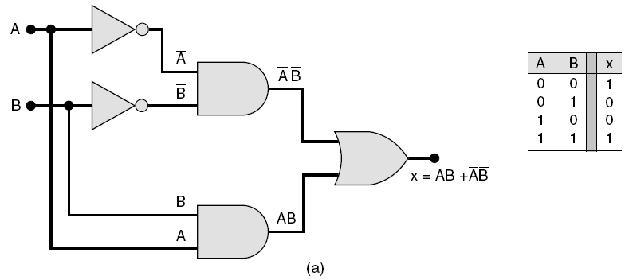
4.6 Circuitos Exclusive-OR e
Exclusive- NOR
  O exclusive-NOR (XOR) produz uma saída em nível ALTO sempre que as duas entradas estão no mesmo nível.
  Circuito exclusive-NOR e tabela-verdade.
  Expressão de saída: x = AB + AB

Slide 35

4.6 Circuitos Exclusive-OR e
Exclusive- NOR
  Símbolo tradicional de porta XNOR
  Uma porta XNOR tem apenas duas entradas combinadas: x = A B + A B.
  A forma abreviada para indicar uma operação XNOR é: x = A B.
  A XNOR representa o inverso da operação XOR.

Slide 36
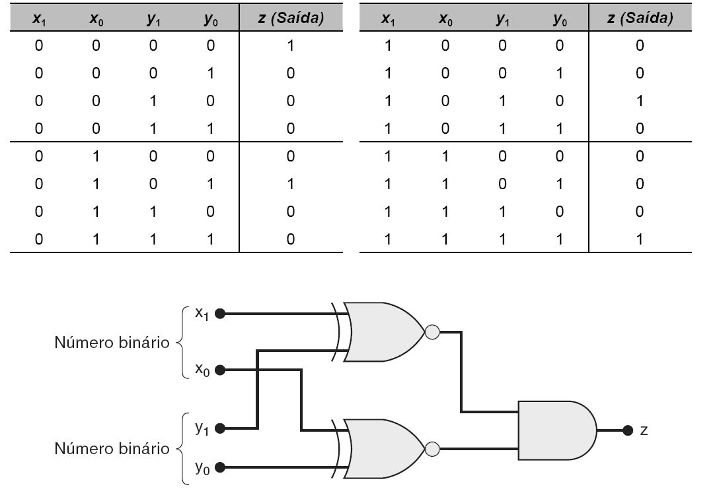
4.6 Circuitos Exclusive-OR e
Exclusive- NOR
  Tabela-verdade e circuito de detecção de igualdade de números binários de dois bits.

Slide 37
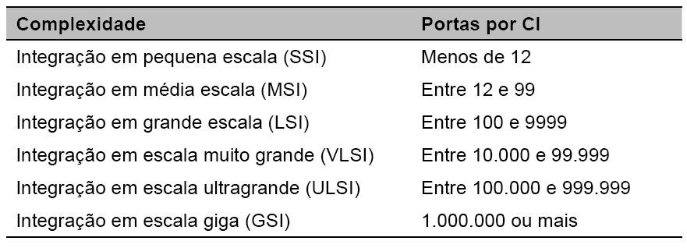
4.9 Características Básicas dos
CIs Digitais
  CIs digitais são uma coleção de resistores, diodos e transistores fabricados em um pedaço de material semicondutor (geralmente silício), denominado substrato, comumente conhecido como chip.
  São classificados de acordo com a complexidade de seus circuitos, de acordo com o número de portas lógicas no substrato.

Slide 38
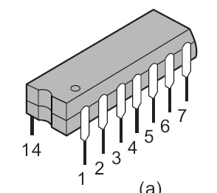

4.9 Características Básicas dos
CIs Digitais
  O encapsulamento de dual-in-line (DIP) contém duas fileiras paralelas de pinos.
  O DIP é, provavelmente, o encapsulamento de CI digital mais comum, encontrado nos equipamentos digitais mais antigos.

Slide 39
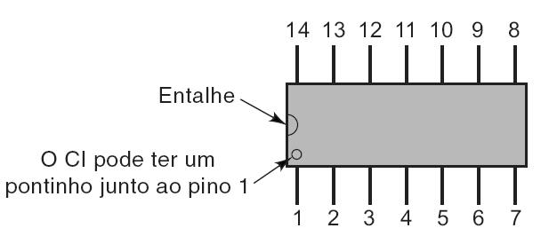
4.9 Características Básicas dos
CIs Digitais
  Os pinos são numerados no sentido anti-horário, vistos por cima do encapsulamento, a partir da marca de identificação (entalhe ou ponto) situada em uma das extremidades.
O DIP mostrado é de 14 pinos e mede 19,05 mm por 6,35 mm.

Slide 40
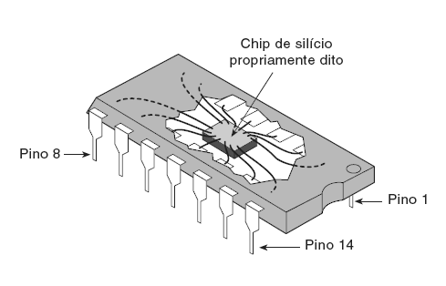
4.9 Características Básicas dos
CIs Digitais
  O chip de silício é muito menor do que o DIP (pequeno como um quadrado de lados com 1,27 mm de comprimento).
  O chip de silício está ligado aos pinos do DIP por fios muito finos (0,025 mm de diâmetro).

Slide 41
4.9 Características Básicas dos
CIs Digitais
  CIs também são classificados pelo tipo de componentes utilizados em seus circuitos.
  Os Cis bipolares usam transistores bipolares de junção (NPN e PNP).
  Os CIs unipolares usam transistores unipolares de efeito-de-campo (MOSFETs canal P e canal N).

Slide 42
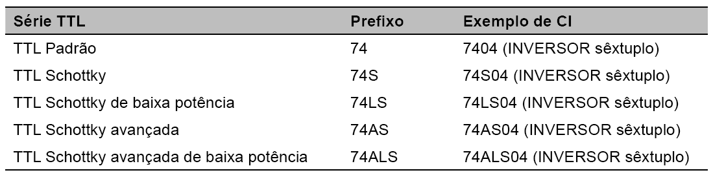
4.9 Características Básicas dos
CIs Digitais
  A lógica transistor-transistor da família TTL consiste nas subfamílias abaixo:
  As diferenças entre os dispositivos TTL limitam-se a características elétricas, tais como a dissipação de energia e a velocidade de comutação. A pinagem e as operações lógicas são as mesmas.

Slide 43
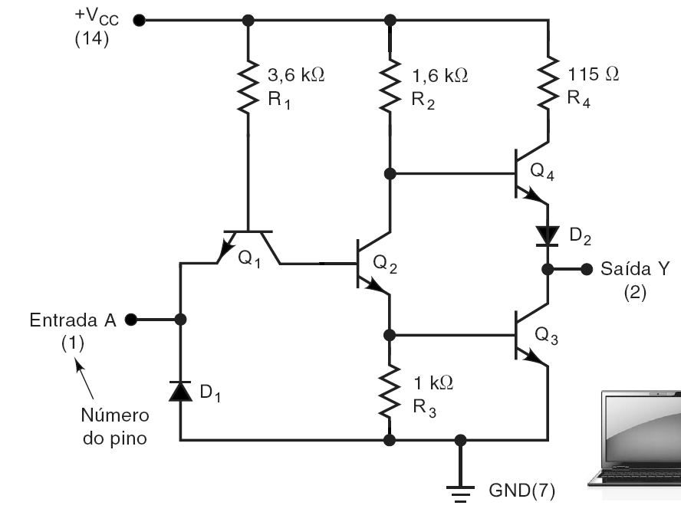

4.9 Características Básicas dos
CIs Digitais
INVERSOR TTL
V_{CC} para dispositivos TTL normalmente é +5 V.
Alimentação (VCC) e conexões de aterramento são necessárias para a operação de chip.

Slide 44
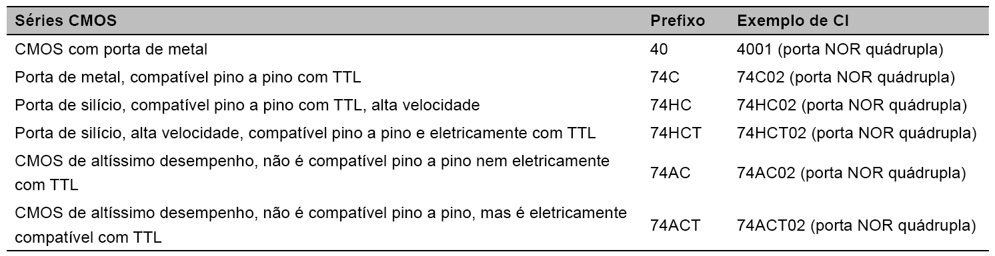
4.9 Características Básicas dos
CIs Digitais
  A família complementar metal-óxido-semicondutor (CMOS) consiste de várias séries:
  Dispositivos CMOS executam a mesma função, mas não são necessariamente compatíveis pino a pino com dispositivos TTL.

Slide 45
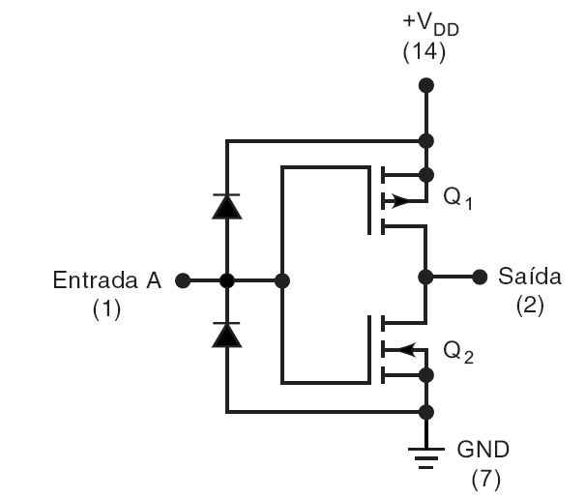
4.9 Características Básicas dos
CIs Digitais
Alimentação (VDD) e conexões de aterramento são necessárias para a operação de chip.
VDD para dispositivos CMOS podem ser +3 até +18 V.
INVERSOR CMOS

Slide 46
4.9 Características Básicas dos
CIs Digitais
  As entradas não ligadas são ditas flutuantes.
  As entradas TTL flutuantes funcionam como uma lógica 1.
  Entradas flutuantes CMOS podem causar superaquecimento e danos ao aparelho.
  Alguns CIs possuem proteções internas.
  A melhor prática é amarrar todas as entradas não utilizadas.

Slide 47
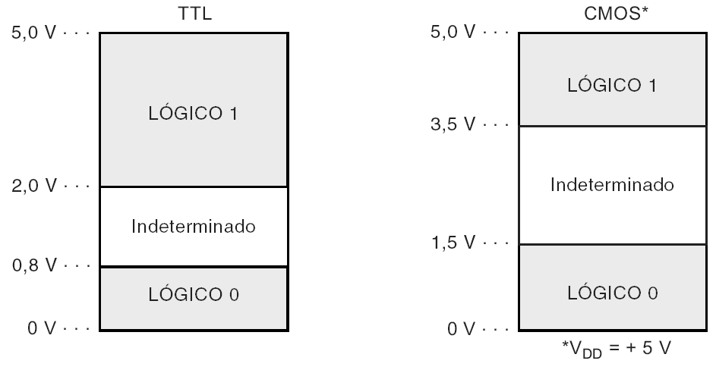
4.9 Características Básicas dos
CIs Digitais
  Tensões na faixa indeterminada fornecem resultados imprevisíveis e devem ser evitadas.
Níveis lógicos para dispositivos TTL e CMOS.

Slide 48
Bibliografia
TOCCI, Ronald J.; WIDMER, Neal S.; MOSS, Gregory L.. Sistemas digitais: princípios e aplicações. 11. ed. São Paulo : Pearson Prentice Hall, 2011.

Slide 49
Fim
O B R I G A D O
<gustavo.lima@ifrn.edu.br>
http://tiny.cc/profgustavo

